Slide 1


Edukacja w szkołach
Powiatu Chojnickiego w roku szkolnym 2019/2020 spotkanie sieci doradców zawodowych
07.05.2019 r.
Irena Laska
Dyrektor Wydziału Edukacji i Sportu
Starostwo Powiatowe w Chojnice

Slide 2
T nr 2 Chojnice
ZS Malachin
ZS nr 2 Chojnice
T nr 3 Chojnice
II LO Chojnice
ZS Chojnice
T nr 1 Chojnice
ZS Brusy
LO Czersk

Slide 3
Powiatowa Bursa dla Młodzieży Szkolnej
w Chojnicach
Poradnia Psychologiczno-Pedagogiczna
w Chojnicach
Zespół Szkół Specjalnych w Chojnicach
Zespół Szkół Specjalnych w Czersku
Centrum Kształcenia Zawodowego
i Ustawicznego
w Chojnicach
Medyczna Szkoła Policealna
w Chojnicach

Slide 4
Kształcenie w roku szkolnym 2019/2020
Typ szkoły | Absolwenci III klas oddziałów gimnazjalnych szkół podstawowych | Absolwenci VIII klas szkoły podstawowej
Liceum ogólnokształcące | 3-letnie | 4-letnie
Technikum | 4-letnie | 5-letnie
Branżowa Szkoła I stopnia | 3-letnia | 3-letnia

Slide 5
Liczba oddziałów
 | Nazwa szkoły | LO |  | T |  | BSI st |  | BSI st Sp |  | łącznie
 |  | VIII SP | III G | VIII SP | III G | VIII SP | III G | VIII SP | III G
1. | II LO Chojnice | 5 | 5 |  |  |  |  |  |  | 10
2. | ZS Chojnice | 5 | 5 | 2 | 2 |  |  |  |  | 14
3. | T nr 1 Chojnice (ZSP 1) |  |  | 5 | 5 |  |  |  |  | 10
4. | T nr 2 Chojnice |  |  | 5 | 4 |  |  |  |  | 9
5. | T nr 3 Chojnice | 2 | 2 |  |  |  |  |  |  | 4
6. | ZS nr 2 (ZSP nr 2) |  |  | 1 | 1 | 4 | 4 | 1 | 1 | 12
7. | ZS Brusy (ZSP) | 2 | 1 |  |  | 2 | 2 |  |  | 7
8. | ZS Malachin |  |  | 1 | 1 | 2 | 3 | 1 | 1 | 9
9. | LO Czersk | 2 | 2 |  |  |  |  |  |  | 4
 | Łączna l. oddziałów | 16 | 15 | 14 | 13 | 8 | 9 | 2 | 2 | 79
 | Łączna l. uczniów | 512 | 480 | 446 | 414 | 256 | 288 | 32 | 32 | 2 460
Dla absolwentów VIII klas SP – 40 oddziałów
Dla absolwentów III klas G – 39 oddziałów

Slide 6
Struktura naboru – typy szkół

Slide 7

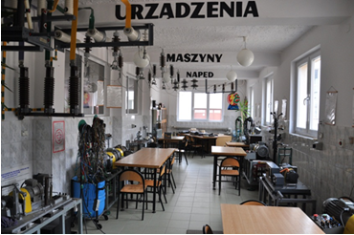
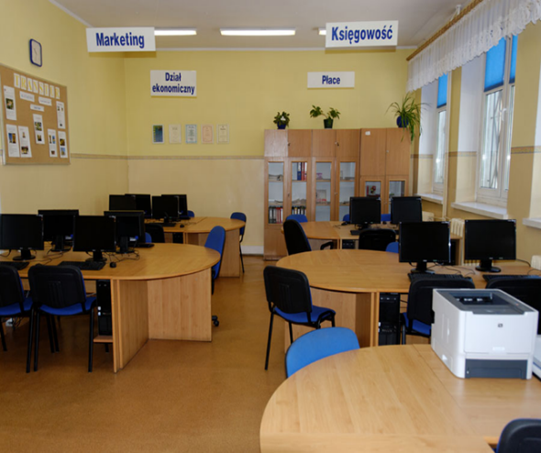
Centrum Kształcenia Zawodowego i Ustawicznego w Chojnicach
Centrum Kształcenia Praktycznego – realizacja zajęć praktycznych i pracownianych w zawodach t.budownictwa, t.elektronik, t.elektryk, t.mechanik, t.pojazdów samochodowych
Ośrodek Dokształcania i Doskonalenia Zawodowego w Chojnicach – realizacja zajęć teoretycznych dla uczniów kształcących się w Branżowych szkołach I stopnia - ZS Malachin, ZS nr 2, ZS Brusy
Kursy Kwalifikacyjne Zawodowe

Slide 8
Edukacja w szkołach
Powiatu Chojnickiego
- nie tylko realizacja podstawy programowej

Slide 9
„Zdolni z Pomorza” - Wspieranie uczniów o szczególnych predyspozycjach
Rekrutacja uczniów SP (VII i VIII klasa) i PP 71uczniów
Realizacja zajęć – od r. szk. 2016/2017
Katalog zadań:
zajęcia pozalekcyjne (matematyka, fizyka, informatyka,
od r. szk. 2017/2018 biologia, chemia, przedmioty humanistyczne=zajęcia z rozwoju kompetencji społecznych),
udział uczniów w letnich oraz zimowych obozach naukowych,
udział uczniów w spotkaniach akademickich,
współpraca z uczelniami wyższymi – opieka mentorska
zakup pomocy dydaktycznych,
refundacja kosztów dojazdu na spotkania akademickie,
spotkania dla rodziców/opiekunów prawnych
stypendia dla uczniów.

Slide 10
„Kształtowanie sieci ponadgimnazjalnych szkół zawodowych uwzględniającej potrzeby regionalnego i subregionalnych rynków pracy".

Slide 11
Branże kluczowe
Zdrowie
i srebrna gospodarka
Medyczna Szkoła Policealna
w Chojnicach
– zawody medyczno-społeczne
Transport, logistyka i motoryzacja
Zespół Szkół nr 2 w Chojnicach
- (ZSZ)mechanik pojazdów samochodowych, blacharz samochodowy, elektromechanik pojazdów samochodowych, lakiernik
- Technik pojazdów samochodowych,
ICT
i elektronika
Technikum nr 1 w Chojnicach
- Technik mechatronik,
- Technik elektronik

Slide 12
Wsparcie uczniów:
dodatkowe staże i praktyki zawodowe u pracodawców (środki finansowe dla uczniów),
dodatkowe zajęcia z języków obcych zawodowych,
zajęcia laboratoryjne,
uzyskanie dodatkowych uprawnień w branży ICT i elektronika oraz motoryzacja, np. zajęcia rozwijające kompetencje zawodowe, uprawnienia SEP, prawo jazdy kat. B - potwierdzone formalnie,
doposażenie pracowni specjalistycznych,
udział w warsztatach z doradztwa edukacyjno-zawodowego.

Slide 13
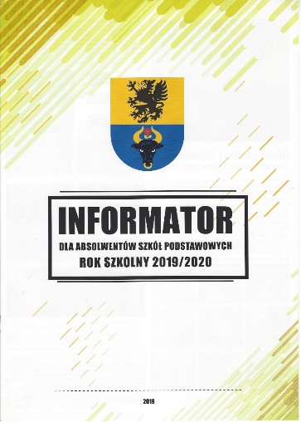
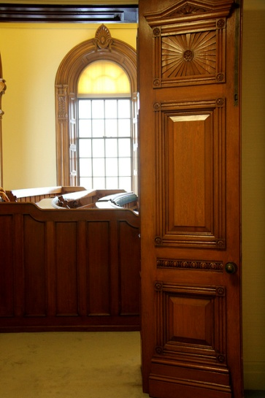
Działania promocyjne:
Opracowane przez szkoły informacje dla uczniów i rodziców dostępne są w:
INFORMATORZE dla absolwentów szkół podstawowych
Drzwi otwarte w szkołach
marzec – kwiecień 2019 r.
Targi Edukacji, Pracy i Kariery – III edycja

Slide 14
Elektroniczny system rekrutacji – na czym polega???
https://chojnice-posp.edu.com.pl/kandydat/app/
Ważne by uczniowie dokonywali WIĘCEJ niż 1 wyboru,
Układając listę preferowanych kierunków należy uwzględnić zainteresowania i predyspozycje, od najważniejszego do najmniej ważnego kierunku
3 szkoły - > w każdej szkole dowolna liczba kierunków
NIE WYBIERAĆ JEDNEJ SZKOŁY I JEDNEGO ODDZIAŁU!!!!!!!!!

Slide 15
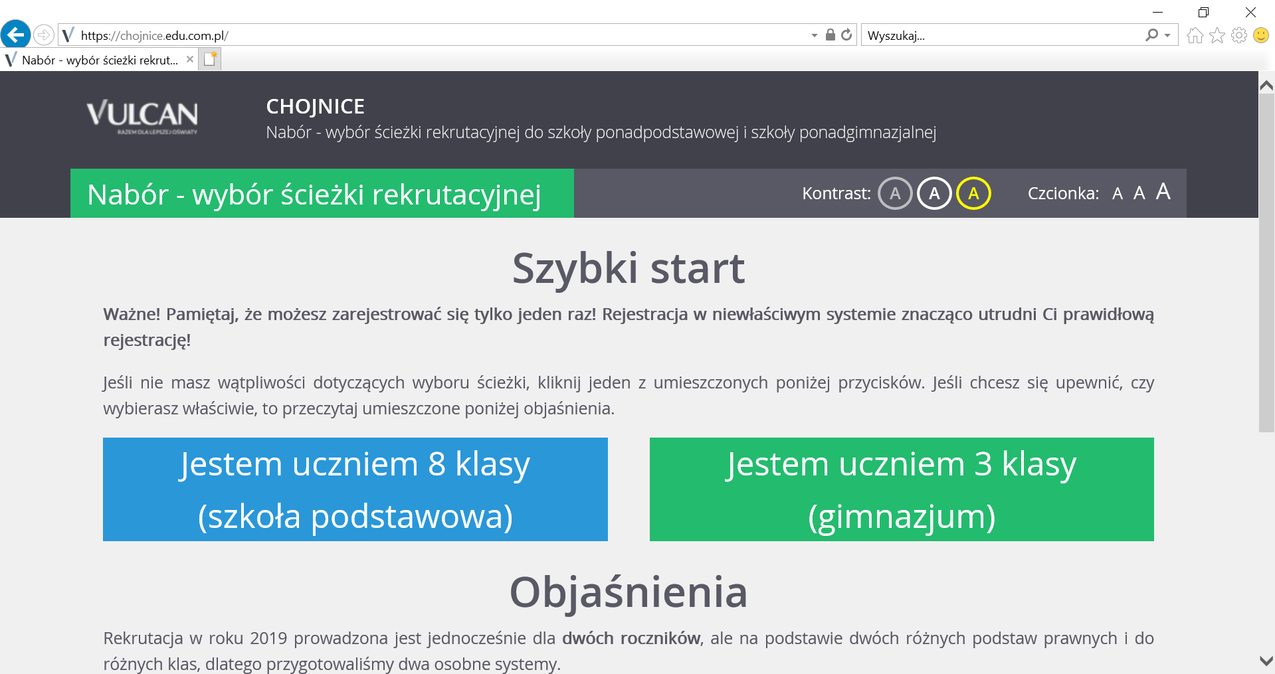
https://chojnice.edu.com.pl/

Slide 16
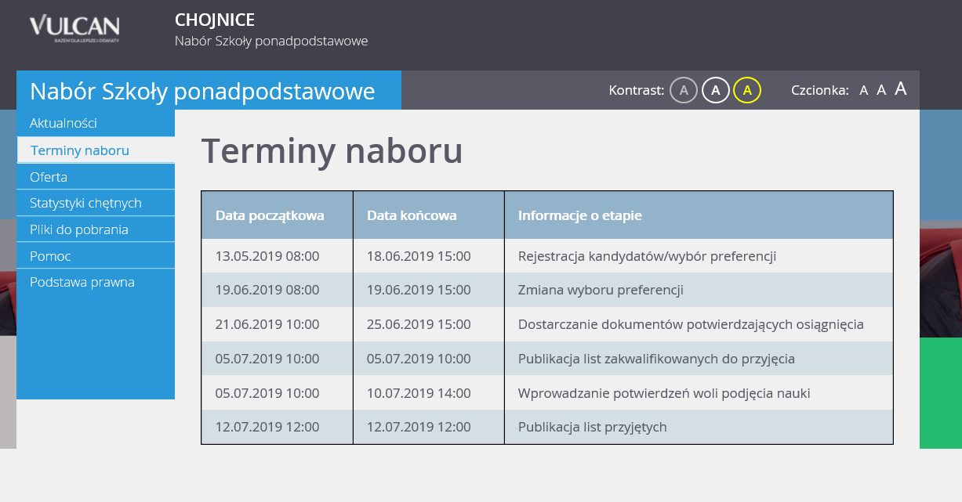
Etapy rekrutacji

Slide 17

Szczegółowa oferta edukacyjna:
BIP Powiat Chojnicki www.powiat.chojnice.pl
Platforma internetowa –
sieć wsparcia
doradztwa zawodowego
w powiecie chojnickim
www.swdz-chojnice.pl

Slide 18
Wsparcie doradców zawodowych
Centrum Kształcenia Zawodowego i Ustawicznego w Chojnicach, Szkolny Ośrodek Kariery „KREATOR”, ul. Kościerska 11a
Poradnia Psychologiczno-Pedagogiczna w Chojnicach,
ul. Piłsudskiego 30a
Szkolny Ośrodek Kariery „MŁODZIAK” – Liceum Ogólnokształcące im. W. Pola w Czersku
Poradnictwo indywidualne i grupowe
Wszyscy doradcy na życzenie szkół podstawowych są dostępni i mogą uczestniczyć w spotkaniach z rodzicami i uczniami bezpośrednio w szkołach podstawowych

Slide 19
Dziękuję
za uwagę

